Slide 1
Présentation Résultat Python For Data Analisys
De Neal LAUSSON

Slide 2
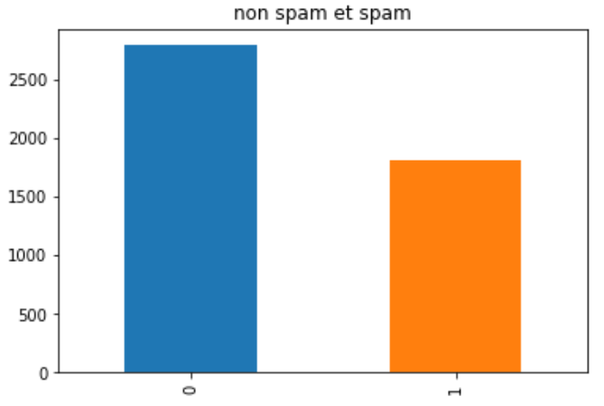
Exploration des Données
La répartition des mails entre spam(0) et non-spam(1),
Mon dataset contient 4601 mail dont 1813 Spam.

Slide 3
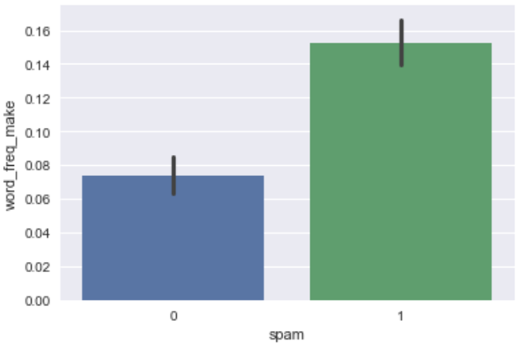
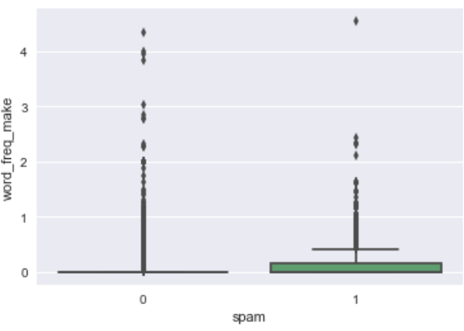
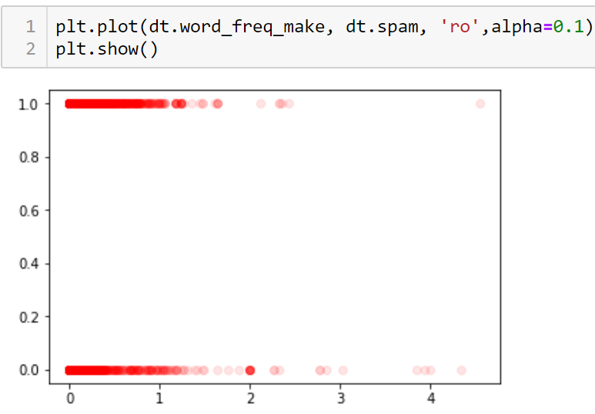
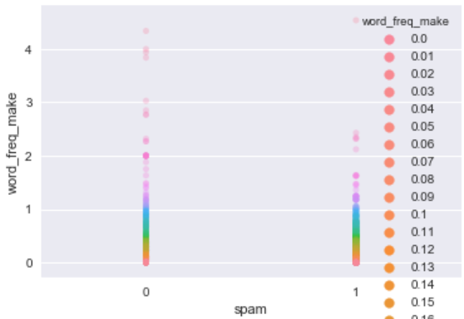
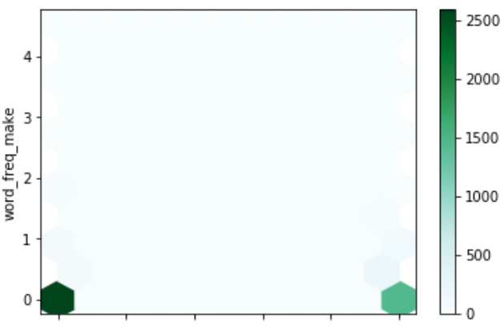
J’ai affiché le fréquence de mot “Make” en fonction de la target ,si le mail est un spam ou non, chaque point représente un mail. J’ai essayer de trouver un grave qui montrais quelque chose d’intéressant,

Slide 4
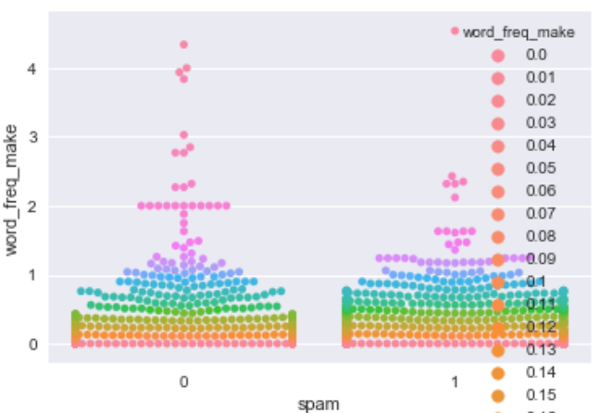
Ce graph nous montre que si la fréquence de mot « make » est élevé ,le mail à plus de chance d’être un non-spam.

Slide 5
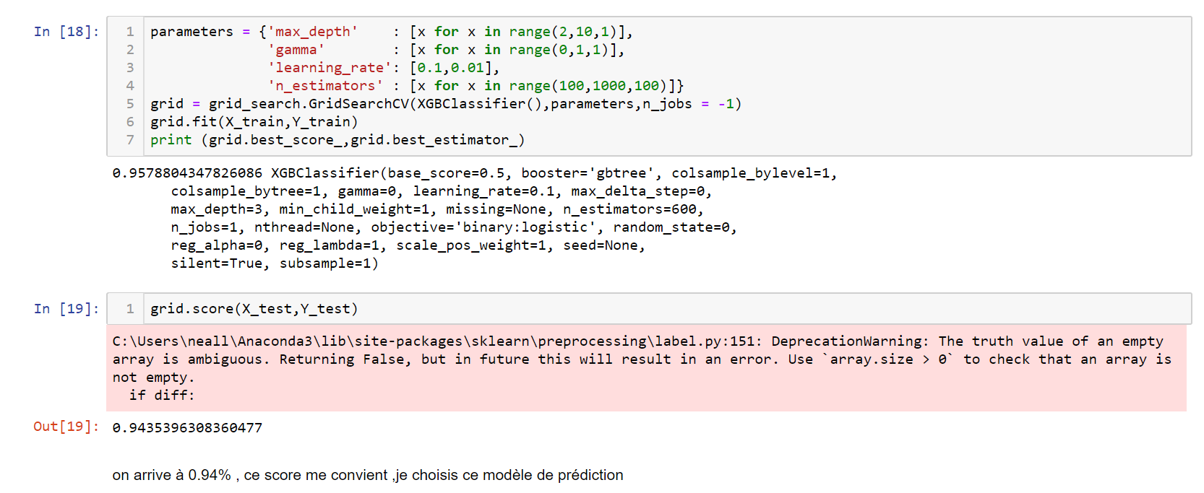
Apres plusieurs Grid search sur différents modèles ,
On Obtient 94% avec un XGBoost Classifier sur le jeu de test qui plutôt Honorable.

